Slide 1
Материалы для ознакомления общественности с объектом намечаемой ХОЗЯЙСТВЕННОЙ деятельности «Отработка месторождения «Шануч» с учетом вовлечения дополнительных запасов» в рамках проведения процедуры ОВОС и проведения общественных слушаний.
ЗАО НПК «Геотехнология»
При содействии администрации Быстринского муниципального района Камчатского края
Проектная организация: АО «Иргиредмет»
Адрес: 664025, г. Иркутск, бульвар Гагарина, 38

Slide 2
Краткая информация о намечаемой деятельности
цели общественных обсуждений:
Информирование общественности и органов местного самоуправления о намечаемой хозяйственной деятельности по продолжению отработки месторождения «Шануч» с учетом вовлечения дополнительных запасов.
Анализ экологических условий, рисков и возможного воздействия на окружающую среду.
Обсуждение представленных материалов, подготовка предложений и рекомендаций.
Выявление и учет общественных предпочтений в процессе оценки воздействия на окружающую среду.
Согласно ст.42 Конституции РФ, каждый имеет право на благоприятную окружающую среду, достоверную информацию о ее состоянии.
местоположение объекта намечаемой деятельности:
Месторождение «Шануч» расположено в Быстринском районе Камчатского края, в 500 км от г. Петропавловска-Камчатского, в 200 км от с. Мильково, географически в 120 км от с.Эссо.
ЗАО НПК «Геотехнология»

Slide 3
Общие сведения о проектируемом объекте
Наименование | Параметры, реквизиты и т.п.
Наименование объекта | ЗАО НПК «Геотехнология». Рудник «Шануч». «Отработка месторождения «Шануч» с учетом вовлечения дополнительных запасов»
Заказчик | ЗАО НПК «Геотехнология»
Местоположение объекта | Юго-западная часть территории Быстринского муниципального района Камчатского края в 500 км от г. Петропавловска-Камчатского, в 200 км от с. Мильково, географически в 120 км от с.Эссо.
Стадия проектирования | Проектная документация
Общие сведения об объекте | В настоящее время отработка месторождения «Шануч» ведется подземным способом, системой подэтажного обрушения с торцовым выпуском под рудной «подушкой». С учетом приращения рудных площадей (доразведанные запасы Центрального участка: нижних горизонтов залежи РЗ-1 и запасы залежей РЗ-3, РЗ-4 и РЗ-5) в проекте принята средняя производственная мощность предприятия на уровне 150тыс.т/год. Вовлечение в отработку залежи РЗ-7 будет рассмотрено отдельным проектом
ЗАО НПК «Геотехнология»

Slide 4
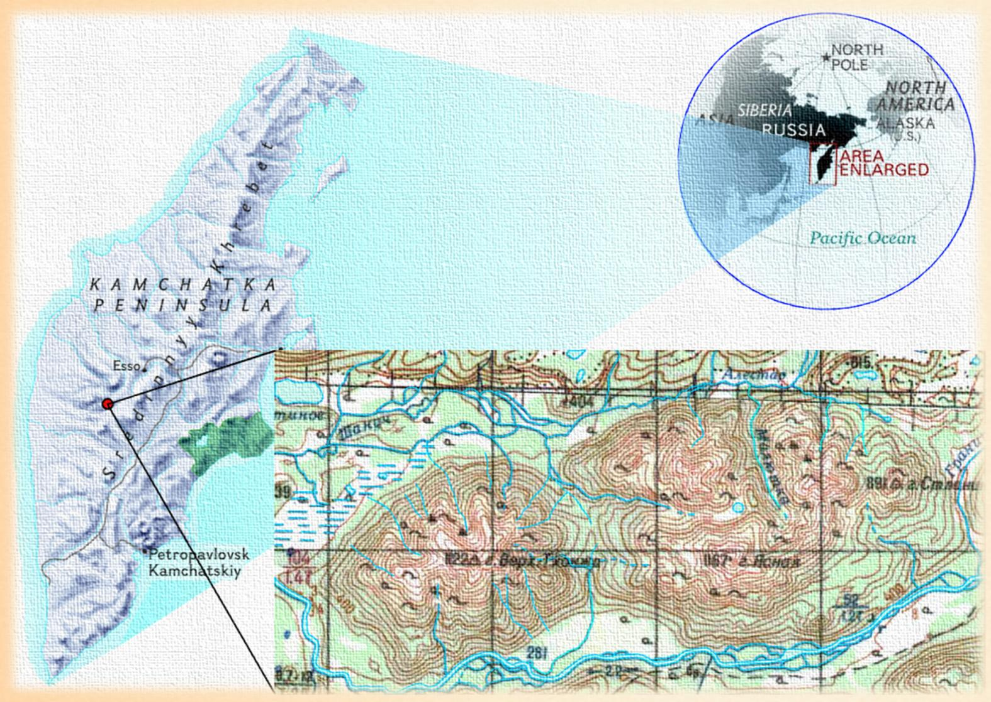
Обзорная схема размещения проектируемого объекта
ЗАО НПК «Геотехнология»

Slide 5
Краткая история развития месторождения:
Промышленная отработка кобальт-медно-никелевого месторождения «Шануч» осуществляется компанией ЗАО НПК «Геотехнология» с 2005 года. За период работы предприятия на месторождении «Шануч» была создана основная инфраструктура, позволяющая вести круглогодичную работу по добыче и переработке кобальт-медно-никелевой руды. С 2009 года в рамках проектной документации, разработанной ФГУП «Гипроцветмет» г.Москва на месторождении ведется отработка рудной залежи №1 подземным способом до отметки горизонта +300м. В 2015 году были завершены геологоразведочные работы, позволившие прирастить запасы руды на месторождении «Шануч» рудной залежи №1 ниже горизонта +300м, а так же рудных залежей №3, №4 и №5, находящихся в непосредственной близости от рудной залежи №1 и существующих горных выработок действующего участка.
Проектной организацией «Иркутский научно-исследовательский институт благородный и редких металлов и алмазов» (АО «Иргиредмет») в настоящее время разработана проектная документация для отработки новых запасов на месторождении «Шануч»
ЗАО НПК «Геотехнология»

Slide 6
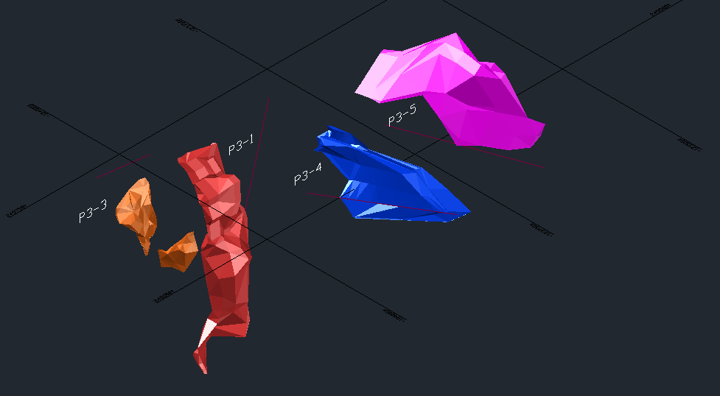
Общие сведения о проектируемом объекте:
Рудные залежи месторождения «Шануч» №1, №3, №4 и №5 представлены крутопадающими рудными телами столбо- и линзообразной формы сложного строения, достаточно компактно локализованными в пределах Центрального участка
ЗАО НПК «Геотехнология»

Slide 7
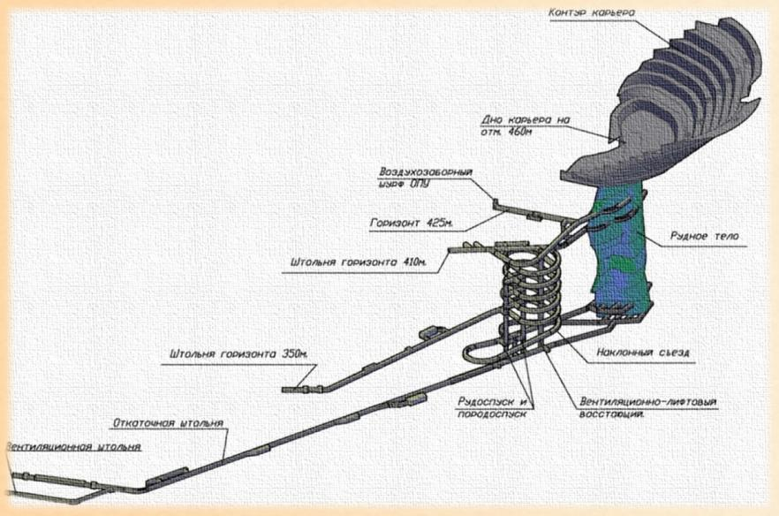
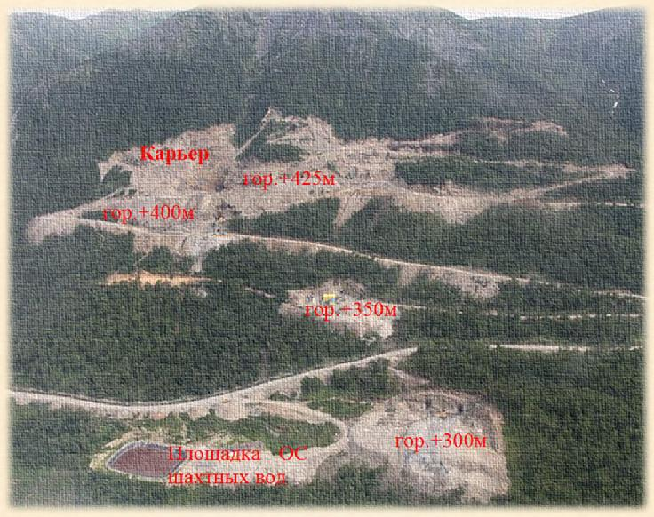
Общие сведения о существующем предприятии :
В период с 2005 г по 2009 г отработка части месторождения велась открытым способом. Карьер находился на отметках в пределах горизонтов +560м - +450м. В настоящее время на месторождении «Шануч» отрабатывается только часть рудной залежи №1 до горизонта +300м в пределах Центрального участка. Рудная залежь вскрыта четырьмя штольневыми горизонтами (+425м, +410м, +350м и +300м). Штольни горизонтов +425м, +410м и +350м являются вспомогательными и служат в основном для подачи свежего воздуха в подземные горные выработки и доставки материалов и работников к местам производства работ. Штольня на горизонте +300м является основным концентрационным горизонтом, по которой производится выдача на поверхность добытой руды.
ЗАО НПК «Геотехнология»

Slide 8
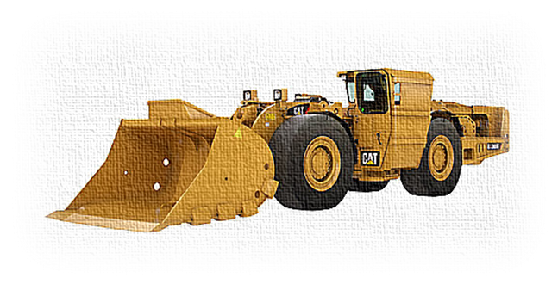
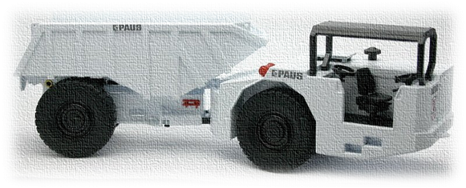
Штольневый горизонт +350м является резервным трактом выдачи руды. Штольня данного горизонта служит для выдачи исходящей воздушной струи и является запасным выходом.
В 130м от устья из штольни проходится транспортный уклон для вскрытия залежей верхнего яруса. Часть штольневого горизонта, включающая транспортно-вспомогательный съезд (ТВС-1) и систему восстающих, отделена от остальной его части вентиляционным шлюзом и используется для приема-передачи свежего воздуха на нижние горизонты. Перед шлюзом оборудуется склад ППМ.
Штольневый горизонт +410м предназначен для подачи и распределения свежего воздуха для проветривания находящихся в отработке участков рудника. Главная вентиляторная установка смонтирована в устье штольни. Воздух для проветривания нижнего яруса подается по ТВС и восстающим, верхнего яруса – по системе восстающих на штольневый горизонт +425м и далее по вентиляционному квершлагу РЗ-4.
Штольневый горизонт +425м является базой для вскрытия и подготовки залежей верхнего яруса. Из существующей штольни закладывается вентиляционный квершлаг (уклон) к РЗ-4. На площадке штольни (на дневной поверхности) сохраняется существующая вентиляторная установка, используемая в качестве вспомогательной установки на период строительства и эксплуатации технологических блоков верхнего яруса.
ЗАО НПК «Геотехнология»

Slide 9
В рамках намечаемой хозяйственной деятельности по вовлечению дополнительных запасов предполагается максимальное использование существующей поверхностной инфраструктуры. Площадки существующих штольневых горизонтов планируется оставить в прежних границах земельных отводов. В связи с предполагаемым увеличением нагрузок на подземном горном участке новым проектом предусматривается строительство более мощной вентиляторной установки главного проветривания, которая будет спроектирована на площадке штольни горизонта +410м. Для соблюдения требований безопасности предполагается строительство воздухо-нагревательных установок на воздухоподающих каналах (на горизонте +410м и вентиляционном канале штольни горизонта +300м).
Так же проектом дополнительно к существующим объектам очистки шахтных вод предусматривается строительство более мощного и современного комплекса Очистных сооружений, позволяющих производить сбор шахтных вод и поверхностных стоков в границах осуществления деятельности при отработке месторождения и очистка воды до соответствия требованиям ПДК, предъявляемым нормативными документами к водам рыбохозяйственного значения.
ЗАО НПК «Геотехнология»

Slide 10
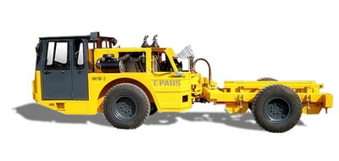
Таблица 1 - Укрупненный календарь отработки месторождения «Шануч»
Залежи и участки рудника | Запасы, тыс.т | Годы эксплуатации
 |  | 2021 | 2022 | 2023 | 2024 | 2025 | 2026 | 2027 | 2028 | 2029 | 2030 | 2031
Р.т. №1 | 340,0
Р.т. №3 | 51,0
Р.т. №4 | 311,0
Р.т. №5 | 324,0
Итого участок "Центральный"
 | 1026,0 | 90,0 | 120,0 | 150,0 | 150,0 | 150,0 | 150,0 | 150,0 | 66,0
Р.т. №7 (отдельный проект) | 400,0
Итого по руднику "Шануч" | 1424,0
 |  | 90,0 | 120,0 | 150,0 | 150,0 | 150,0 | 150,0 | 150,0 | 150,0 | 150,0 | 120,0 | 46,0
ЗАО НПК «Геотехнология»

Slide 11
Ситуационный план существующего рудника

Slide 12
Природные и социальные ограничения для территории реализации проекта
Нормируемые территории
Низкая степень влияния
Фактор химического загрязнения атмосферы
с. Мильково (116 км), п. Ичинский (103 км), п. Крутогоровский (105 км).
Применение нейтрализаторов выхлопных газов и пылеподавления. Производственный экологический контроль (ПЭК)
Земельные ресурсы
Низкая степень влияния
Размещение проектируемых объектов приведет к минимальному нарушению земель в пределах земельного отвода
Рациональное использование земельных ресурсов. Снятие плодородного слоя почвы. Рекультивация нарушенных земель
Водоснабжение
Низкая степень влияния
Потребность в производственном водоснабжении
Использование шахтных вод для производственного водоснабжения. ПЭК
Загрязнение поверхностных водных объектов
Высокая степень влияния
Увеличение объема образования шахтных вод
Использование системы сбора и очистки всех типов сточных вод. Обустройство очистных сооружений шахтных вод. ПЭК
Размещение отходов производства
Умеренная степень влияния
Увеличение объемов образования производственных отходов
Максимальное использование действующей на предприятии системы обращения с отходами. ПЭК
Угнетение растительности и животного мира
Умеренная степень влияния
Возможно дополнительное опосредованное негативное воздействие при эксплуатации проектируемых объектов
Выполнение всего комплекса природоохранных мероприятий. Рекультивация нарушенных земель.

Slide 13
ОСНОВНЫЕ ВИДЫ ВОЗДЕЙСТВИЯ НА ОКРУЖАЮЩУЮ ПРИРОДНУЮ СРЕДУ
При разработке месторождения выделяются следующие виды воздействия планируемой деятельности на компоненты окружающей среды:
- на геологическую среду и недра;
- на атмосферный воздух;
- на земельные ресурсы;
- на поверхностные и подземные воды;
- на окружающую среду, связанное с обращением с отходами;
- на растительный и животный мир.
ВОЗДЕЙСТВИЕ НА ГЕОЛОГИЧЕСКУЮ СРЕДУ И НЕДРА
Основные виды воздействия на геологическую среду и недра:
- нарушение/преобразование геологической среды и условий рельефа при добычных работах;
- перемещение руды на склады;
МЕРОПРИЯТИЯ ПО СНИЖЕНИЮ ВОЗДЕЙСТВИЯ НА ГЕОЛОГИЧЕСКУЮ СРЕДУ И НЕДРА
Горно-технический мониторинг – ведется геолого-маркшейдерской службой рудника, обеспечивает решение задач:
- пространственно-геометрические измерения горных разработок, определение их параметров, местоположения и соответствия проектной документации;
- создание наблюдательных станций за перемещением горной массы и отвалообразованием, в том числе за соблюдением параметров ведения горных работ.

Slide 14
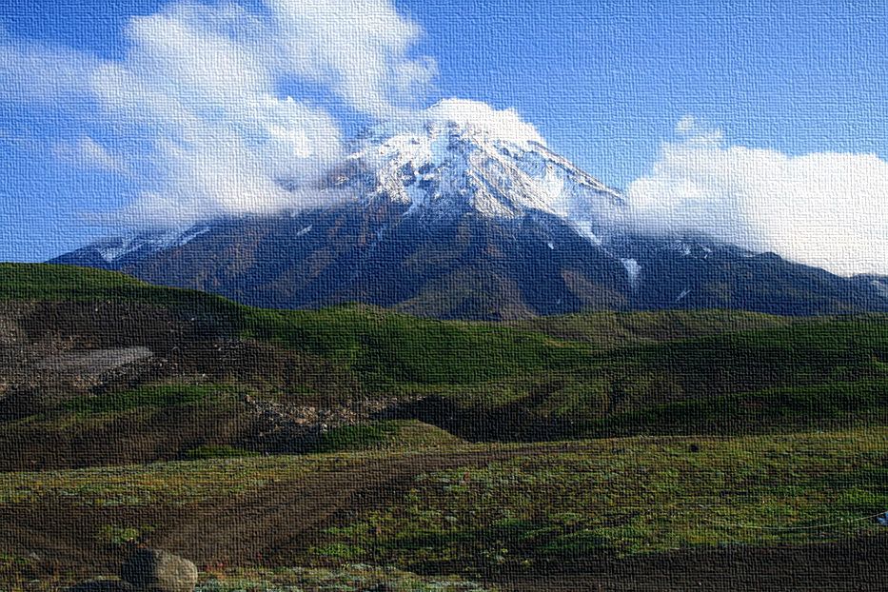
Воздействие на атмосферный бассейн
Существующее состояние
В районе размещения предприятия отсутствуют населенные пункты и жилая застройка с постоянным проживанием людей, рекреационные зоны, предназначенные для отдыха и туризма. Ближайшим населённым пунктом является пос. Ичинский, расположенный на расстоянии 103 км в западном направлении.
Согласно проекту нормативов предельно-допустимых выбросов (ПДВ) в атмосферу для источников загрязнения подземного рудника «Шануч» на Шанучском кобальт-медно-никелевом месторождении, выполненного в 2015 году, на предприятии выделено 16 источников выбросов загрязняющих веществ в атмосферу. В выбросах присутствуют 17 ингредиентов загрязняющих веществ и 4 группы веществ, обладающих эффектом суммации.
Суммарный выброс загрязняющих веществ в атмосферу на существующее положение составляет 124т/год
Реализация проекта
При реализации проектных решений предусматривается 33 источника загрязнения атмосферы c организованным и неорганизованным выбросом. В выбросах загрязняющих веществ в атмосферу будет присутствовать 24 загрязняющих вещества и 7 групп веществ, обладающих эффектом суммации.
Валовые выбросы загрязняющих веществ в атмосферу при максимальной производительности предприятия составит 160т/год.

Slide 15
Акустическая нагрузка на нормируемые территории при реализации проекта
При реализации намечаемой деятельности произойдет изменение степени акустического воздействия предприятия на окружающую природную среду.
Режим работы предприятия – круглосуточный. Основными источниками шума предприятия будут являться:
– горная техника;
– главная вентиляторная установка гор.+410м.;
– вспомогательная вентиляторная установка гор.+425м. (существующий источник);
– дизельные электростанции (гор. +410, гор. +300, площадка очистных сооружений);
– вспомогательная инфраструктура.
Значительная часть нового оборудования размещается в подземных горных выработках или в производственных зданиях, являющихся препятствиями для распространения шума от работающего оборудования в окружающую среду.
С целью защиты от шума и обеспечения нормативных параметров акустической среды действующим законодательством РФ устанавливаются обязательные нормативные требования для территории жилой застройки, в производственных, жилых и общественных зданиях.
Большая часть оборудования, являющегося источником акустического воздействия, уже эксплуатируется на действующем предприятии. Учитывая значительную удаленность нормируемых территорий жилой застройки (103 км), территории вахтового поселка (4,5 км), акустическое воздействие при реализации намечаемой деятельности будет допустимым и не окажет значительного воздействия на селитебные территории.

Slide 16
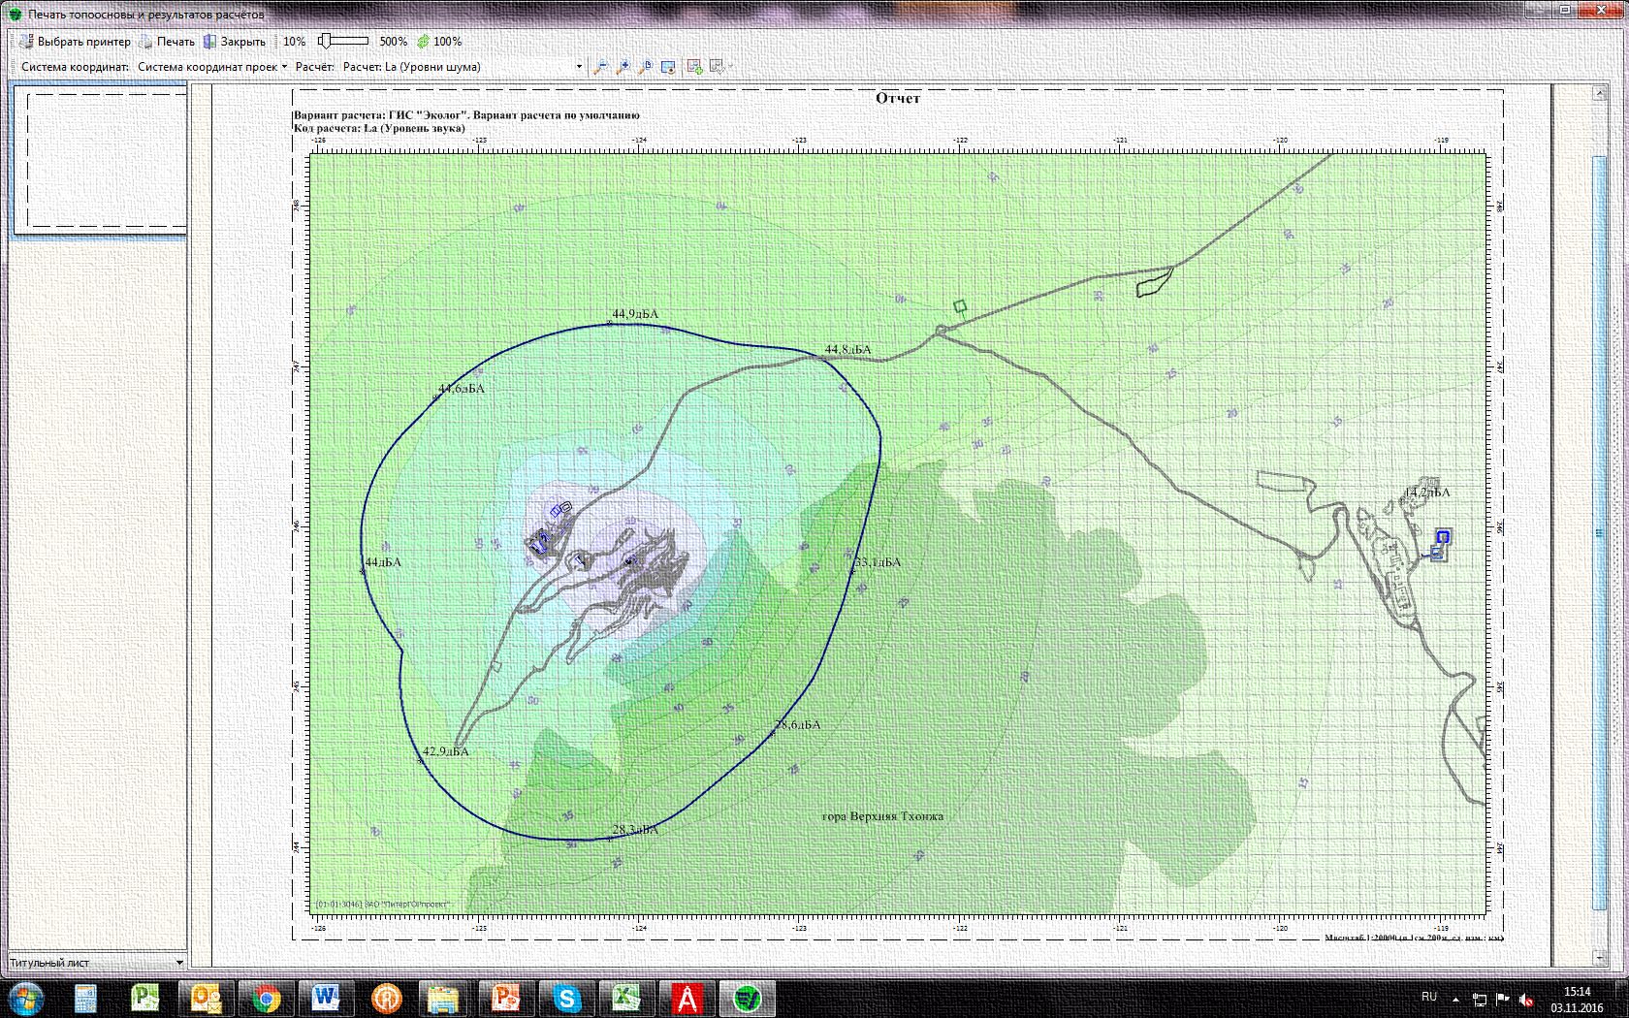
Карта-схема акустического воздействия эквивалентного уровня звука

Slide 17
Предложения по организации санитарно-защитной зоны
Согласно СанПиН 2.2.1/2.1.1.1200-03 «Санитарно-защитные зоны и санитарная классификация предприятий, сооружений и иных объектов» промышленные объекты Шанучского месторождения относятся к I классу (раздел 7.1.3. п. 6 – горно-обогатительные комбинаты). Согласно п. 2.3 СанПиН 2.2.1/2.1.1.1200-03 критерием для определения размера санитарно-защитной зоны является не превышение на ее внешней границе и за ее пределами ПДК (предельно допустимых концентраций) загрязняющих веществ, установленных для атмосферного воздуха населенных мест, ПДУ (предельно допустимых уровней) физического воздействия на атмосферный воздух.
На прилегающей к месторождению «Шануч» территории отсутствуют объекты с постоянным проживанием населения и рекреационные зоны. Единственным вкладчиком в загрязнение атмосферного воздуха на территории будут являться производственные объекты проектируемого предприятия. Преобладающими будут низкие и наземные источники загрязнения атмосферы c организованным и неорганизованным выбросом.
Граница расчетной СЗЗ определена проектной документацией на основании расчетов загрязнения атмосферного воздуха и акустических расчетов.
Ближайшее производство – горнодобывающее предприятие на базе Агинского золоторудного месторождения – располагается в 60 км на северо-восток от месторождения. В 50 км к югу от месторождения располагается Крутогоровское каменноугольное месторождение. Так же в 5 км к северу от месторождения проходит южная граница Быстринского природного парка регионального значения.
Согласно территориальному планированию территории Быстринского муниципального района с перспективой развития до 2028 года на прилегающих к месторождению территориях организация жилых зон не планируется. Материалы территориального планирования размещены на официальном сайте администрации Быстринского муниципального района Камчатского края: HTTP://WWW.BMR-KAMCHATKA.RU/TP_BISTRINSKII/ONE-878.HTML.

Slide 18
Мероприятия по снижению воздействия на атмосферу
На проектируемом объекте предусмотрены следующие мероприятия по снижению негативного воздействия на атмосферный воздух:
- установление технологического режима, позволяющего максимально снизить выбросы загрязняющих веществ в атмосферу, рассредоточение во времени работы техники и оборудования, не участвующих в едином технологическом процессе;
- проведение противопылевых профилактических мероприятий при проведении подземных горных работ, соблюдение правил безопасности при эксплуатации месторождений, организация эффективного проветривания горных выработок по надежной устойчивой схеме;
- минимизация количества выбрасываемых в атмосферу вредных веществ за счет использования современного горного оборудования, укомплектованного нейтрализаторами отработанных газов;
- систематическое наблюдение за техническим состоянием горнотранспортного оборудования и контроль за точным соблюдением технологии производства работ;
- минимизация высоты пылящих материалов при погрузочно-транспортных работах, снижение неорганизованных выбросов.
Основное значение при снижении шумового воздействия будут иметь мероприятия по охране труда на постоянных рабочих местах:
– максимально возможное удаление источников шума от защищаемых объектов;
– ориентация источников шума в противоположную сторону от защищаемых объектов;
– применение оборудования с низкими акустическими показателями, имеющее гигиенические сертификаты;
– применение техники, имеющей более низкие шумовые характеристики

Slide 19
Воздействие на земельные ресурсы
Участок месторождения расположен на землях ГУ «Быстринское лесничество» Эссовское участковое лесничество кварталы 388,389.
Земельные участки, предоставляются на основании договоров аренды. Общая площадь земельного отвода составляет 130,84 га. Целевое назначение лесов – резервные леса. Размещение проектируемого промышленного объекта предусматривается с учетом рационального использования земель лесного фонда, при условии последующей рекультивации. Добываемая руда размещается на складах богатой, бедной и усредненной руды. Воздействия на земельные ресурсы оцениваются, как локальные, ограниченные по масштабам.
ЗАО НПК «Геотехнология»

Slide 20
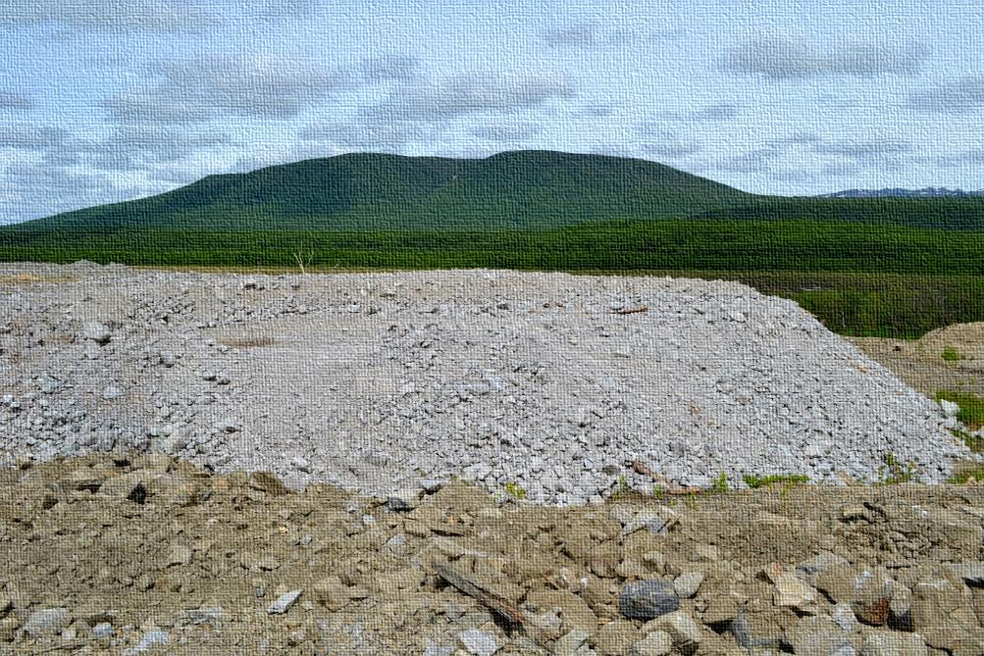
Мероприятия по охране земельных ресурсов
При реализации проекта на стадии строительства и эксплуатации предусматривается выполнение комплекса мероприятий по охране и рациональному использованию земель:
- размещение проектируемых объектов на землях в соответствии с разрешённым видом их использования;
- организация эффективного отвода поверхностных вод;
- обустройство территории по завершению строительства проектируемых объектов;
- организация обеспылевания отвалов пород, складов руд, внутриплощадочных дорог;
- своевременные работы по рекультивации нарушенных земель;
- реализация всех мер, направленных на снижение рисков аварийных ситуаций, разработка планов по ликвидации и локализации чрезвычайных ситуаций, действий в аварийных ситуациях.
ЗАО НПК «Геотехнология»

Slide 21
Воздействие на состояние поверхностных и подземных вод
Поверхностные воды. Через участок горных работ в районе рудного тела №1 Шанучского месторождения протекают ручей Ралли и ручей Короткий - левые притоки руч. Саматкин Ключ.
В непосредственной близости севернее от контура участка проектирования протекают река Шануч (правый приток р. Ича) и ручей Саматкин Ключ (левый приток р. Шануч). Река Шануч протекает на растоянии 150 м на северо-восток и 220м на север от крайней северной точки границы земельного участка. Руч. Саматкин Ключ - в 1,2 км на север от крайней северной точки границы рассматриваемой территории.
Прямое воздействие на поверхностные водные объекты в процессе отработки запасов месторождения исключено, т.к. размещение проектируемых площадок предприятия предусматривается за пределами прибрежных и водоохранных зон водных объектов.
Подземные воды. На участке проектирования отмечен водоносный горизонт элювиально-делювиальных отложений на глубине от 0,6 до 6,5 м. Грунтовые воды (типа верховодка) отмечены локально на площадке штольни горизонта +300.
Основным фактором воздействия на подземные воды территории является нарушение целостности рельефа и, как следствие, нарушение естественных условий залегания подземных вод. Загрязнению подземных вод может способствовать попадание вредных веществ от сточных вод, образующихся в результате эксплуатации горнодобывающего предприятия.
Косвенное воздействие на водные объекты района проектирования выразится в нарушении водосборной территории и будет главным образом проявляться при проведении земляных работ (выполнении погрузочно-разгрузочных работ, планировки территории), что способствует нарушению естественного стока территории. Следует отметить, что эти воздействия локальны по площади, и ограничены периодом эксплуатации предприятия.
ЗАО НПК «Геотехнология»

Slide 22
Проектные решения по отведению очищенных сточных вод принимаются на основе анализа возможных вариантов отведения стоков в водоемы-приемники, выполненного на этапе изысканий. Наиболее целесообразным признан сброс очищенных до ПДК рыбохозяйственного значения сточных вод на площадь низинного Шанучского болота. Приток чистой воды в деградированные ранее, за период эксплуатации месторождения участки болота будет способствовать процессам постепенного очищения болотных почв, восстановлению сфагнума и сосудистых растений экосистемы Шанучского болота.
В целом, производственный процесс на руднике и технология добычи руды останутся неизменными, следовательно, значительных изменений в области обращения с отходами как по видам отходов, так и по объёмам не ожидается.
Основной объем наблюдений за химическим и физическим состоянием атмосферного воздуха, уровнем загрязнения поверхностных водных объектов, подземных вод и почв предусмотрен на существующих постах сети производственного экологического контроля (ПЭК) в зоне влияния объектов. В проектной документацией выполняется корректировка системы ПЭК предприятия в связи с появлением новых источников и объектов воздействия на компоненты окружающей природной среды.
ЗАО НПК «Геотехнология»

Slide 23
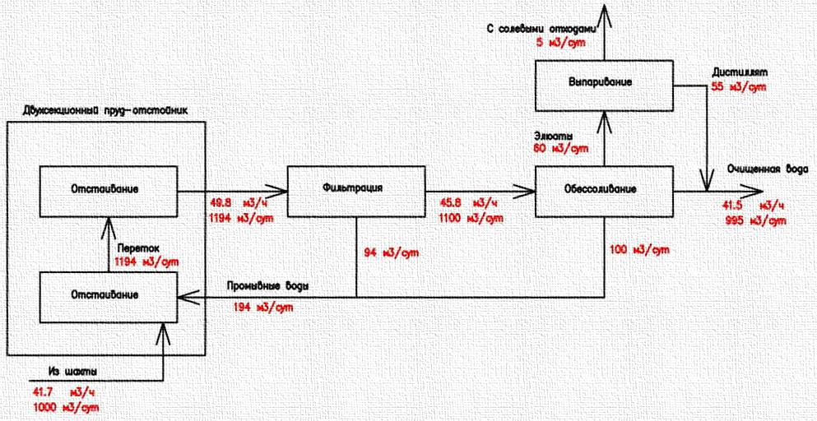
Мероприятия по охране поверхностных и подземных вод
Проектом разработана технология очистки шахтных вод, включающая предварительное отстаивание и последующую доочистку воды на ОС по 2-х ступенчатой схеме – фильтрация на напорных фильтрах с алюмосиликатной загрузкой и обессоливание на ионообменных смолах.
Блок-схема технологии очистки шахтных вод
ЗАО НПК «Геотехнология»

Slide 24
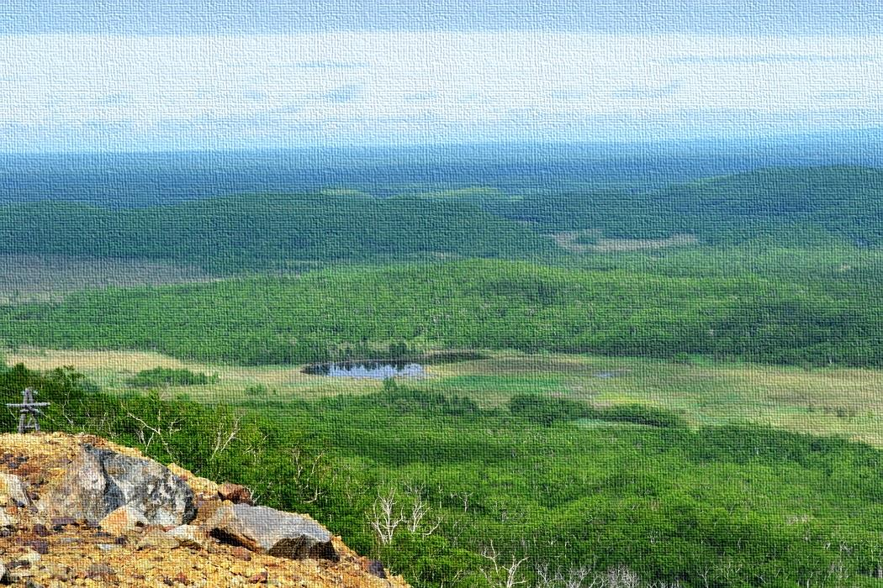
Таблица 3. Показатели эффективности очистки на очистных сооружениях шахтных вод
Наименование | Метод очистки сточных вод | Загрязняющие вещества (ЗВ) в сточных водах | Эффективность, %
Пруд-отстойник | Отстаивание | Взвешенные в-ва | 90,0
ОС (1 ступень) | Фильтрация (дисковые фильтры) | Взвешенные в-ва | 48,0
 | Фильтрация (загрузка «Глинт» с применением коагулянта) | Взвешенные в-ва, железо общее, медь, мышьяк, БПК5, АПАВ, аммоний-ион | от 50,0 до 90,0
 | Фильтрация (активированный уголь) | Нефтепродукты, БПК5, АПАВ | от 30,0 до 85,0
ОС (2 ступень) | Фильтрация на катионите | Аммоний-ион, железо общее, кальций, натрий, медь и др. | от 50,0 до 99,0
 | Фильтрация на анионите | Ионы: сульфатов, фосфатов, хлоридов, нитритов, нитратов | от 85,0 до 90,0
Предложенная технология позволяет довести качество очищенной воды до ПДК р.х. по всем компонентам.
Проектные решения по отведению очищенных сточных вод приняты на основе анализа возможных вариантов отведения стоков в водоемы-приемники, выполненного на этапе изысканий. Наиболее целесообразным признан сброс очищенных до ПДК р.х сточных вод на площадь низинного Шанучского болота.
ЗАО НПК «Геотехнология»

Slide 25
Воздействие на состояние окружающей среды при обращении с отходами производства и потребления
При разработке месторождения «Шануч» ориентировочно будет образовываться 36 видов отходов, в том числе за счет:
- ведения горно-добычных работ;
- эксплуатации очистных сооружений;
- ремонта горно-транспортной техники;
- жизнедеятельности рабочего персонала, занятого на производственных работах.
Основной объем отходов будет приходится на скальные породы, которые полностью используются на месторождении в качестве строительного материала при планировке площадок, строительстве и ремонте дорог. Химические элементы в породе содержатся в концентрациях, не превышающих их содержание в основных типах почв.
На территории месторождения построен полигон для размещения собственных твердых бытовых отходов. Полигон зарегистрирован в государственном реестре объектов размещения отходов (ГРОРО) под № 41-00004-Х-00592-250914, согласно приказу Росприроднадзора от 25.09.2014 № 592. Твёрдые отходы, упаковочные материалы и другие, подлежащие захоронению, планируется размещать на этом полигоне ТБО.
На территории Камчатского края и в соседних регионах имеется возможность передавать отходы лицензированным организациям для обезвреживания и утилизации.
В целом, производственный процесс на руднике и технология добычи руды остаются неизменными, следовательно, значительных изменений в области обращения с отходами как по видам отходов, так и по объёмам не ожидается.
ЗАО НПК «Геотехнология»

Slide 26
При обращении с отходами будут выполняться следующие мероприятия и экологические требования:
– наличие на предприятии договоров с лицензируемыми организациями в области обращения с отходами;
– разработаны инструкции по мерам безопасности при обращении с отходами производства и потребления;
– селективное накопление отдельных видов отходов в зависимости от их класса опасности, агрегатного состояния с тем, чтобы обеспечить их использование в качестве вторичного сырья, переработку, утилизацию или размещение на полигоне;
– расположение контейнеров для накопления отходов на специализированных площадках с искусственным водонепроницаемым и химически стойким покрытием;
– запрещение сжигания отходов на участке строительства и площадках проектируемого объекта, а также вывоза на несанкционированные свалки;
– ведение достоверного учета наличия, образования, использования, утилизации и размещения всех отходов;
– обеспечение своевременного вывоза отходов на специализированной исправной технике;
– очистка территории накопления отходов после завершения работ по их вывозу;
– исключение доступа посторонних лиц к местам накопления и размещения отходов.
ЗАО НПК «Геотехнология»

Slide 27
Мероприятия по охране растительного и животного мира
Минимизация воздействия будет обеспечиваться соблюдением следующих мероприятий:
– ведение работ на строго ограниченной территории, предоставляемой под размещение объектов проектирования, а также максимально возможное сокращение площадей механически нарушенных земель в пределах отвода;
– запрет на повреждение лесных насаждений, растительного и почвенного покрова за пределами предоставленного лесного участка;
– рациональное использование территории, предусматривающее минимальное уничтожение и нарушение растительного покрова;
– перемещение техники только в пределах специально обустроенных автомобильных дорог;
– установка дорожных знаков, предупреждающих о вероятности столкновения с животными при движении автотранспорта, для предупреждения их гибели;
– накопление и вывоз отходов производства и потребления в соответствии с принятыми в проекте решениями;
– исключение загрязнения территории нефтепродуктами и химическими загрязнителями (сбор и очистка всех образующихся сточных вод, обустройство непроницаемым покрытием всех объектов, где возможны просыпы и проливы загрязняющих веществ и т.д.);
– своевременное выполнение благоустройства территории по окончании строительных работ и рекультивации нарушенных земель после проведения работ по ликвидации объектов эксплуатирующего предприятия.
ЗАО НПК «Геотехнология»

Slide 28
В целях обеспечения пожарной безопасности в лесах арендованных участков должны осуществляться следующие мероприятия:
– противопожарное обустройство лесов;
– создание систем, средств пожаротушения, их содержание;
– проведение инструктажа сотрудников;
– устройство пункта хранения противопожарного инвентаря;
– устройство подъездов к источникам противопожарного водоснабжения;
– установка аншлагов (информационных щитов, баннеров) противопожарного содержания.
В целях профилактики браконьерства среди сотрудников предприятия предусматривается:
– отражение в трудовом договоре с каждым сотрудником предприятия условий соблюдения установленных требований к охране окружающей среды;
- организация контрольно-пропускных пунктов и установление пропускного режима;
– соответствующий режим на площадках строительства и территории предприятия в период эксплуатации, исключающий возможность нахождения там посторонних лиц и техники, в которой нет производственной необходимости.
В связи с тем, что объект проектирования расположен за пределами водоохранных зон водотоков, рыбоохранные мероприятия в период эксплуатации проектируемой площадки не разрабатываются. В проекте предусмотрены мероприятия по сохранению водосборной территории. Намечаемая деятельность согласована Северо-Восточным ТУ Росрыболовства.
ЗАО НПК «Геотехнология»

Slide 29
Рекультивация нарушенных земель
Настоящим проектом предусматривается отработка подземным способом запасов залежей № 1, 3, 4, 5 участка «Центральный» месторождения Шануч. На следующем этапе по отдельному проекту будут отрабатываться запасы, сосредоточенные в рудной залежи № 7.
Таким образом, рекультивация нарушенных земель может рассматриваться только на более поздних этапах эксплуатации предприятия с учетом мероприятий по ликвидации горнодобывающих и перерабатывающих мощностей, объектов вспомогательной инфраструктуры, выполненных в соответствии с разделом II «Требований к структуре и оформлению проектной документации на разработку месторождений твердых полезных ископаемых, ликвидацию и консервацию горных выработок, и первичную переработку минерального сырья», утверждёнными приказом Минприроды от 25.06.2010 № 218. Следовательно, в результате реализации настоящего проекта объектов, подлежащих рекультивации не возникает.
Основными, на данном этапе эксплуатации предприятия, являются мероприятия по сохранению и рациональному использованию плодородного слоя почвы (ПСП), а также рассмотрение возможных направлений и технологии рекультивации нарушенных земель по завершению работы предприятия.
По результатам агроэкологического анализа на участках проектирования при расширении площадок плодородный слой не подлежит снятию и складированию для целей землевания согласно нормативам. Лимитирующим фактором является отсутствие плодородного слоя, избыточная кислотность почв и загрязненность почв никелем, кобальтом, медью и валовой серой.
ЗАО НПК «Геотехнология»

Slide 30
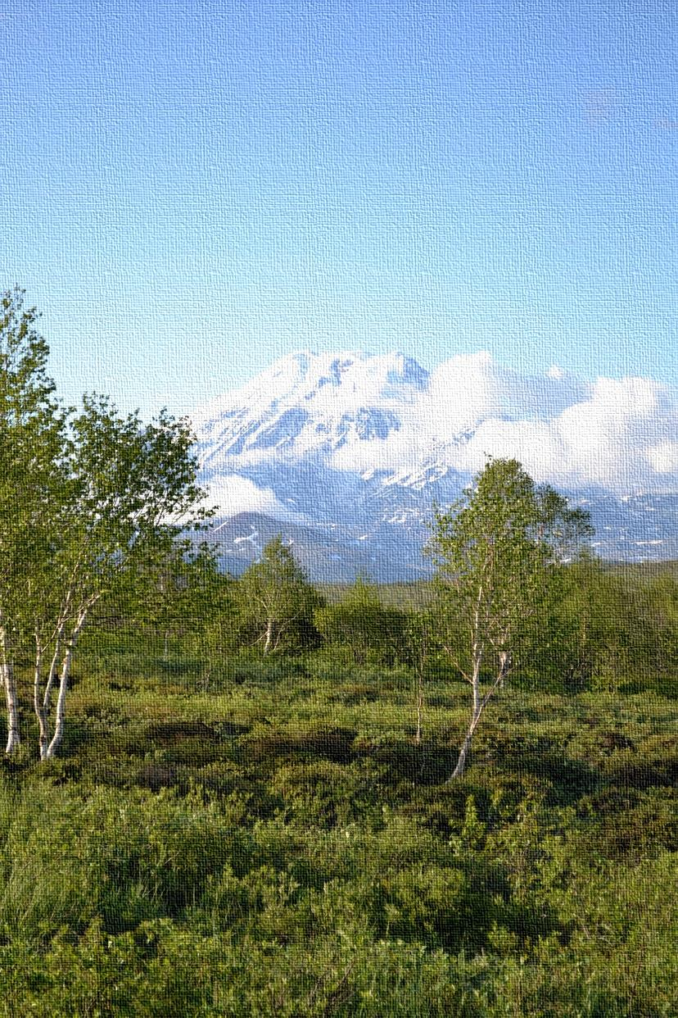
Выводы по оценке воздействия на окружающую природную среду
Природно-климатические и экологические условия, а также существующий характер хозяйственного использования территории по результатам оценки воздействия не препятствуют намечаемой деятельности.
Реализация технических решений проектной документации не повлечет недопустимого воздействия на окружающую среду, а выполнение комплекса природоохранных мероприятий позволит минимизировать возникающую нагрузку. Проектная документация разрабатывается с учетом применения наилучших доступных технологий, направленных на предотвращение загрязнения окружающей среды и рациональное использование природных ресурсов (ст. 36 ФЗ «Об охране окружающей среды»)
Социально-экономические последствия реализации проекта носят позитивный характер и будут выражаться в виде дополнительных поступлений денежных средств в бюджетную систему всех уровней.
Таким образом, намечаемая деятельность с учетом предусмотренных
природоохранных мероприятий не окажет недопустимого
негативного воздействия на окружающую среду.
ЗАО НПК «Геотехнология»

Slide 31
Спасибо за внимание!
ЗАО НПК «Геотехнология»

